Slide 1
2022華語文教育課程指引與語料庫應用工作坊
系統進階實作
白明弘
2022.05.14
國家教育研究院語文教育及編譯研究中心

Slide 2
工作坊查詢系統分流
投影片下載
https://coct.naer.edu.tw/download/2022/
系統忙碌時，請自動使用不同機器查詢：
https://coct.naer.edu.tw/cqpweb
https://coct2.naer.edu.tw/cqpweb
https://coct3.naer.edu.tw/cqpweb

Slide 3
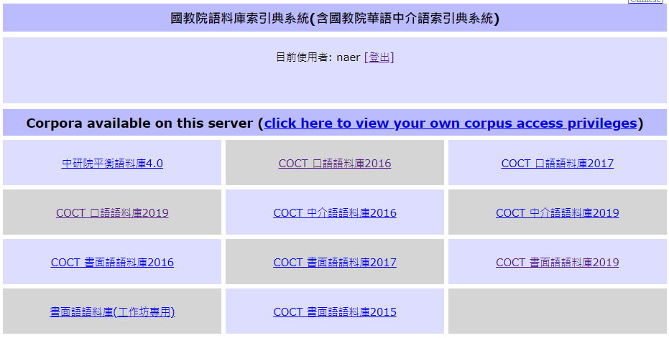
語料庫選擇
書面語語料庫(工作坊專用)

Slide 4
大綱
壹
CQP 簡介
語義場關聯詞系統
華英雙語索引典系統
貳
參

Slide 5
壹
CQP 簡介

Slide 6
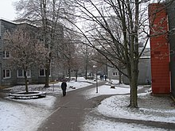
CWB （1990）
德國斯圖加特大學自然語言處理研究所(IMS)
開發 The IMS Open Corpus Workbench（CWB）
查詢引擎 (Corpus Query Processor, CQP)
[word="chair.*" & pos!="N.*"]
發展出一套查詢語法：
CQP
CQL
缺點
完全命令列模式

Slide 7
BNCweb （2000年）
瑞士蘇黎世大學（University of Zurich）
Hans Martin Lehmann, Sebastian Hoffmann and Peter Schneider
為 BNC 語料庫提供查詢介面
系統
2000 年完成系統，2002年開源，SARA伺服器軟體
2006 年改以 CWB 做後端
缺點
BNCweb 無法使用在 BNC 以外的語料庫

Slide 8
CQPweb （ 2008 ）
英國蘭開斯特大學 Andrew Hardie
開發動機
語料庫系統介面不一致是學習障礙。
BNCweb → WordSmith, AntConc
需要花相當多時間適應系統
目標
開發新系統，模仿 BNCweb 的所有功能
可以應用在任何語料庫上
使用者只需要熟悉一套系統

Slide 9
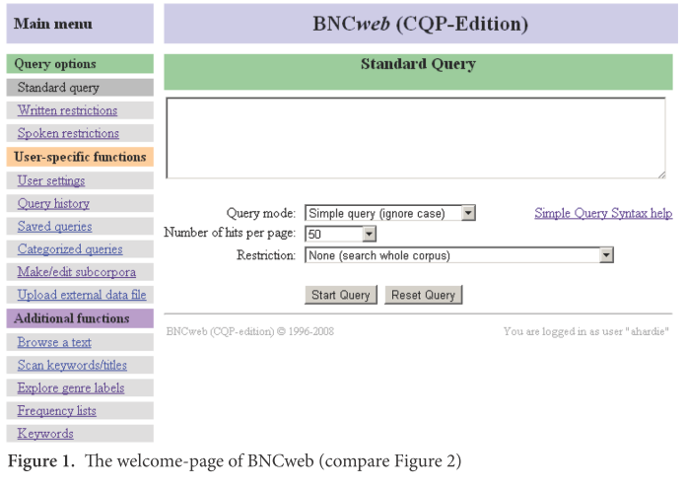
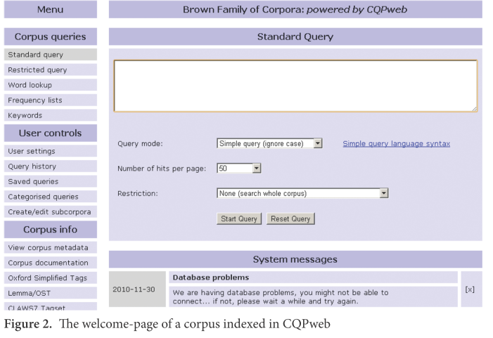

Slide 10
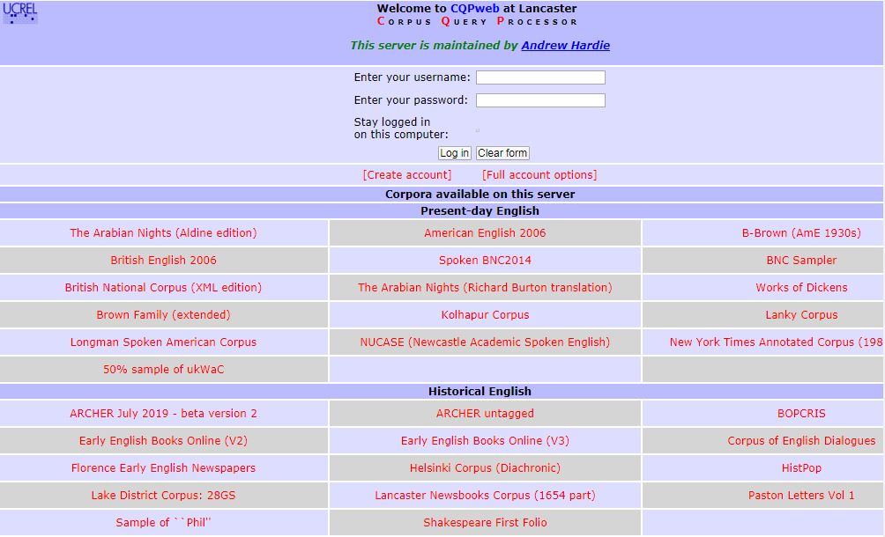
CQPweb
英國蘭開斯特大學https://cqpweb.lancs.ac.uk/
提供數10種語言， 100 多種語料庫

Slide 11
檢索語言 vs 選單式檢索
簡易查詢
感染_VJ
CQP
[word="感染"&pos="VJ"]
選單式檢索

Slide 12
檢索語言的優點
查詢彈性非常大：
詞構檢索：
三?兩? → 三言兩語, 三三兩兩，三天兩頭, …
短語
[pos=“V.*”] [word=“感染”] →
受到 感染、遭到 感染、降低 感染
輸入速度快
表達清晰
沒有模糊空間
不會迷失在數層的選單裡
使用不同語料庫不必從頭學習

Slide 13
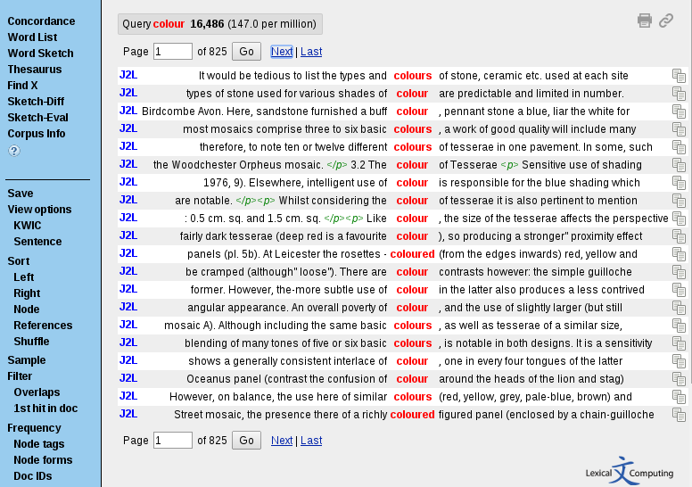
Word Sketch Engine
英國詞彙計算公司 (Lexical Computing Ltd.)
https://www.sketchengine.eu/
CQL：Corpus Query Language

Slide 14
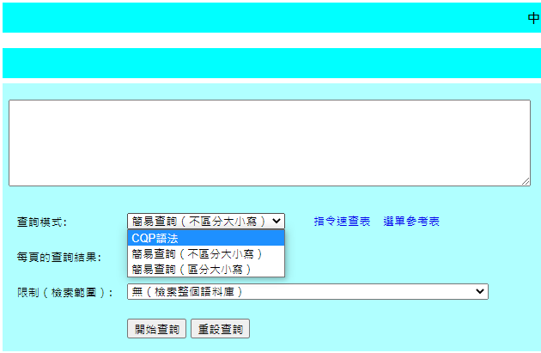
使用 CQP 查詢一定要記得！

Slide 15
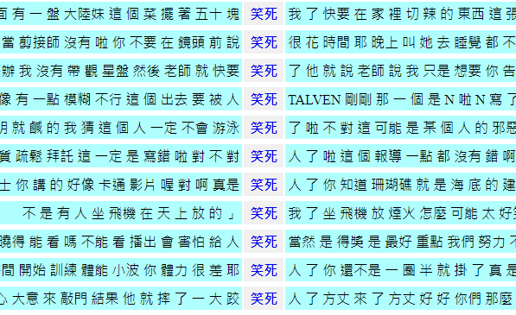
CQP：方框代表一個詞
[word= "笑死"]

Slide 16
CQP 為什麼需要方框？
為何不用 笑死
而用 [word="笑死"]
或 "笑死" ？

Slide 17
因為 CQP 提供你更多的功能
如果你需要限制詞性
[word="委屈"&pos="Na"]
[word="委屈"&pos="V.*"]
如果你需要查同義詞(或異形詞)
[word= "委屈" | word= "委曲"]
配合詞頻分解可以瞭解使用頻率

Slide 18
練功時間

Slide 19
練習
你平常用
「不只」
「不止」
請利用 CQP 查詢， 觀察這兩種寫法在語料庫中的 使用比例

Slide 20
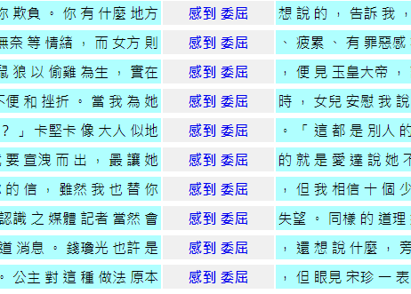
CQP：2個方框代表2個詞
[word="感到"] [word="委屈"]

Slide 21
CQP 如何檢索「詞組」？
方框代表一個詞
[ ] 🡨 匹配一個詞
[ ] [ ] 🡨 匹配兩個詞
[ ] [ ] [ ] 🡨 匹配三個詞
填入內容表示對匹配詞的「限制」
[ ] [word="電話"] 🡨 限制第2詞只能是電話
[pos="N.*"] [word="電話"] 🡨 第1詞只能是名詞

Slide 22
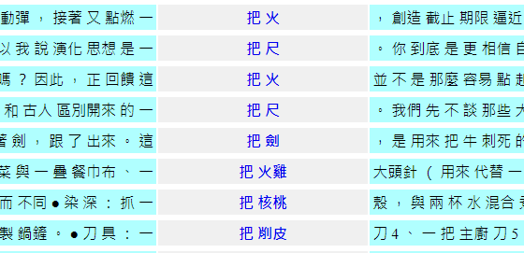
觀察詞組
觀察量詞「把」可以接那些名詞
[word="把"] []
[word="把"&pos="Nf"] []
[word="把"&pos="Nf"] [pos="Na"]

Slide 23
練功時間

Slide 24
練習
請找出「很」後面接「Na」的例句
例如：「很 耐心」
請找出「很」後面接「Nc」的例句

Slide 25
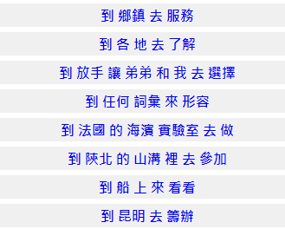
複雜的查詢難不倒 CQP
語法點：到......去/來+VP
你要到哪裡去旅行？
他們到臺灣來學中文。
[word="到"] [word!="[,，。]"]{1,5} [word="來|去"] [pos="V.*"]

Slide 26
CQP 提供你更複雜的功能
簡單查詢無法達成的功能：
查出所有：一 M 一 M 結構
例如：
一 陣 一 陣
一 座 一 座
一 箱 一 箱
查出所有： A not A結構
例如：
是 不 是
對 不 對
有 沒 有
好 不 好
算 不 算

Slide 27
新功能
AABB, ABAB, AAB, ABB, AA
舊方法：
[word="...." & char(word, 0)=char(word, 1) & char(word, 2)=char(word, 3)]
新功能
[word=@AABB]
[word=@ABAB]
[word=@AAB]
[word=@ABB]

Slide 28
貳
語義場關聯詞系統

Slide 29
同義詞 與 近義詞
下列詞是同義、近義或以上皆非？
嘗試 vs 嚐試
念書 vs 唸書
痛哭 vs 慟哭
稍後 vs 稍候
作法自斃 vs 咎由自取
杞人憂天 vs 庸人自擾
刻舟求劍 vs 按圖索驥
走馬看花 vs 浮光掠影
蘋果鳳梨 vs 鳳梨
蘋果 vs 鳳梨

Slide 30
詞彙語義關係是連續性的
兩個詞之間的語義關係
同義 ：嘗試 vs 嚐試
近義 ：杞人憂天 vs 庸人自擾
介於同義和近義之間： 念書 vs 唸書
比近義關係更遠些 ： 棒球、足球、氣球
語義向量空間
語義關係不再只有同義、近義兩種
語義關係的遠近，是連續性的關係

Slide 31
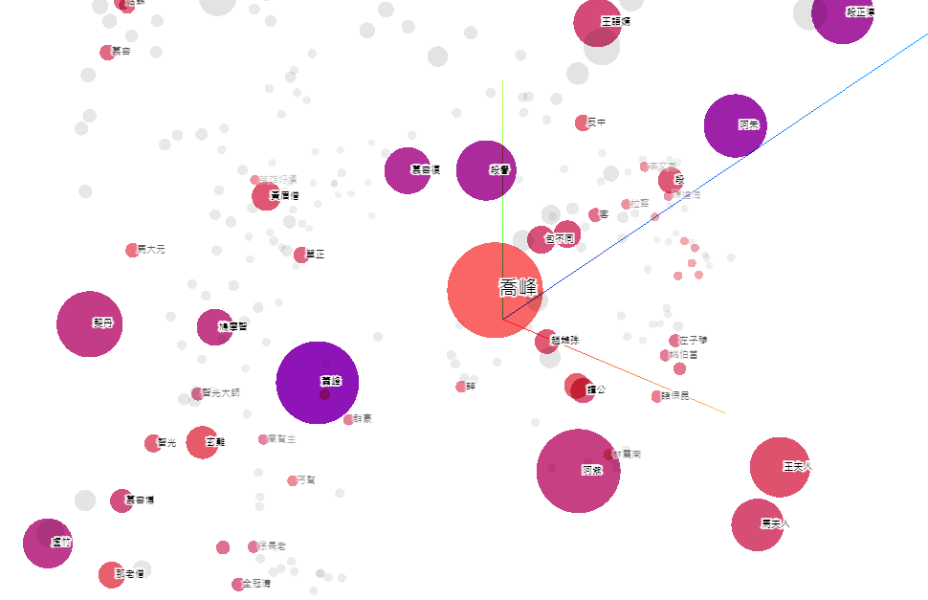
詞彙語義關係是連續性的
天龍八部之語義向量空間
阿朱
段譽
喬峰
蕭峰
阿紫

Slide 32
詞嵌入技術 (Word Embedding)
詞嵌入（Word embedding）
是把詞映射為實數域上的向量。
背後原理：
詞的語義由所出現的語境決定
實作技術：
類神經網路

Slide 33
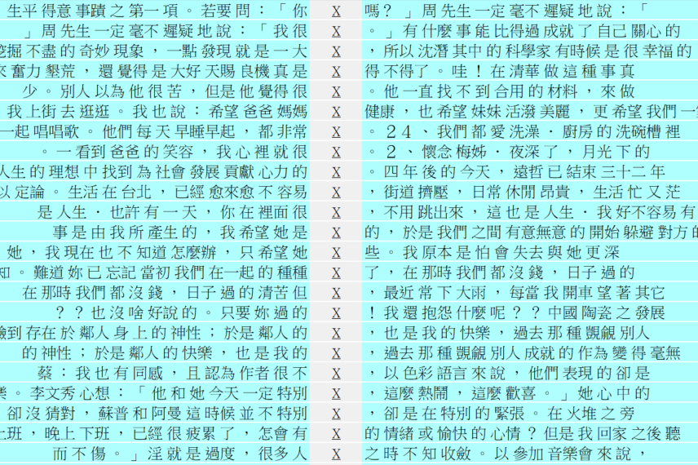
語義真的由語境決定嗎？

Slide 34
語義向量的用途
計算兩個詞的語義距離（相似度）
distance (高興, 開心) = 0.73
distance (高興, 難過) = 0.65
distance (高興, 歡喜) = 0.63
distance (高興, 雞蛋) = 0.0001

Slide 35
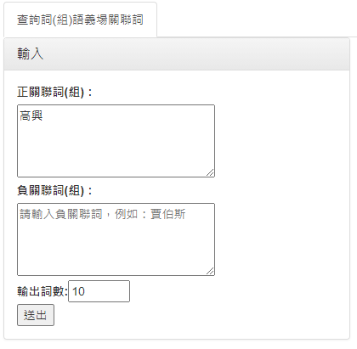
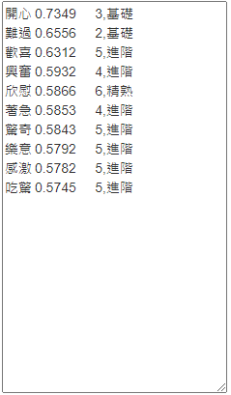
國教院語義場關聯詞查詢系統

Slide 36
應用：詞語領域自動猜測

Slide 37
練功時間

Slide 38
練習
使用語義場關聯詞找出和廚房相關的事物
選擇不同的語料庫觀察
限制詞彙等級

Slide 39
參
華英雙語索引典

Slide 40
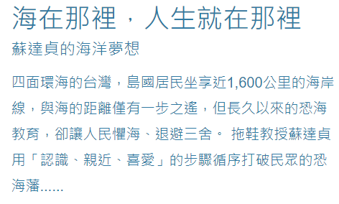
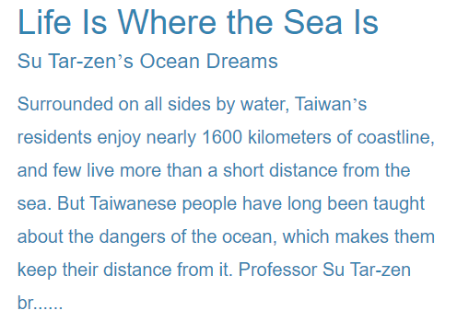
雙語語料庫
取自台灣光華雜誌 2021/6月

Slide 41
統計式雙語句對應
海在那裡，人生就在那裡
Life Is Where the Sea Is
蘇達貞的海洋夢想
Su Tar-zen’s Ocean Dreams
四面環海的台灣，島國居民坐享近1,600公里的海岸線，與海的距離僅有一步之遙，但長久以來的恐海教育，卻讓人民懼海、退避三舍。
Surrounded on all sides by water, Taiwan’s residents enjoy nearly 1600 kilometers of coastline, and few live more than a short distance from the sea.
But Taiwanese people have long been taught about the dangers of the ocean, which makes them keep their distance from it.
拖鞋教授蘇達貞用「認識、親近、喜愛」的步驟循序打破民眾的恐海藩......
Professor Su Tar-zen br......

Slide 42
統計式雙語詞對應
四面環海的台灣，島國居民坐享近1,600公里的海岸線
Surrounded on all sides by water, Taiwan’s residents enjoy nearly 1600 kilometers of coastline

Slide 43
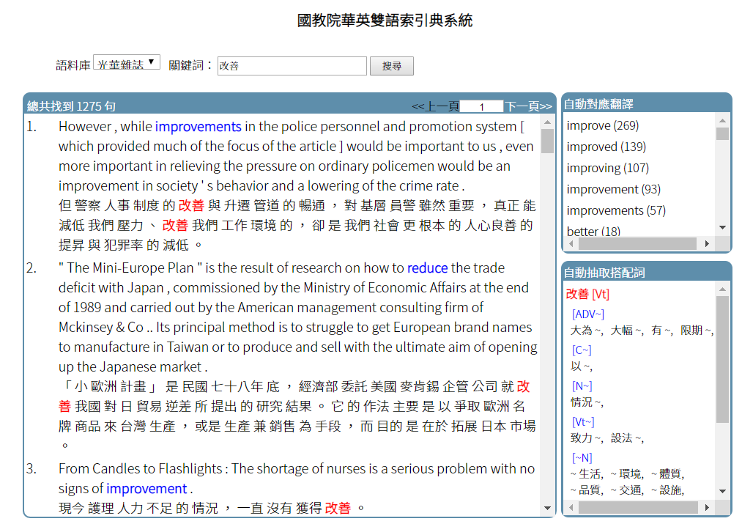
國教院華英雙語索引典系統
雙語例句
自動對應翻譯
自動抽取搭配詞

Slide 44
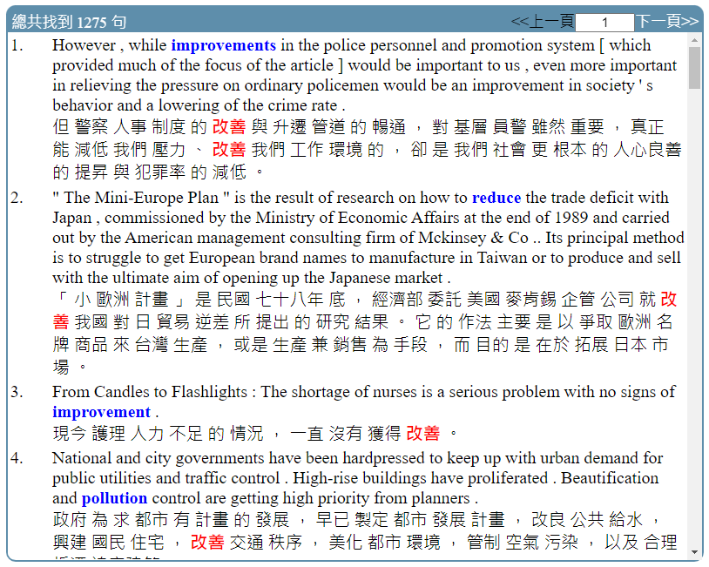
國教院華英雙語索引典系統

Slide 45
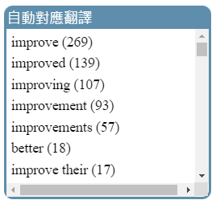
自動對應翻譯

Slide 46
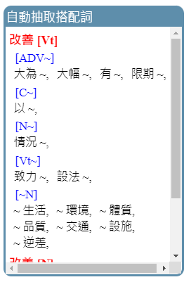
自動對應搭配

Slide 47
雙語索引典：輔助寫作教學
「設法 改善」
We have to come up with ways to improve all these . 這些 都 亟需 設法 改善 。
We can 't avoid them for this reason ; we should find a way to improve election practices . " 顯然 我們 不能 因 這 個 理由 而 逃避 ， 而是 應該 設法 去 改善 選舉 風氣 。 」
he really wished he could find a way to improve the lives of those on the farms . 真 希望 將來 能 設法 改善 農民 生活 。

Slide 48
練習
請查詢「討論」
觀察「討論」的翻譯
觀察「討論」的搭配詞
查詢「討論」與其搭配詞的英文用法

Slide 49
雙語索引典的限制
句對應、詞對應、自動對應翻譯、搭配
都是 NLP 技術自動產生
無法達到百分之百正確率
使用者必須自行判斷正確性

Slide 50
THANK YOU

Slide 52
肆
子語料庫

Slide 53
何謂子語料庫？
依特定條件，從語料庫中取出部分文本， 成為一個語料庫
例如：
主題：文學 vs 科學
語式：口語 vs 書面語
中介語：韓國人 vs 非韓國人

Slide 54
子語料庫的用途
比較語言現象
比較同一個詞在不同領域的用法
例如：「分子」在不同領域的意義
取得領域詞表
商業文本詞表
學術文本詞表
比較領域詞表
「關鍵詞」抽取

Slide 55
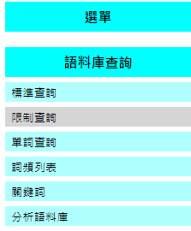
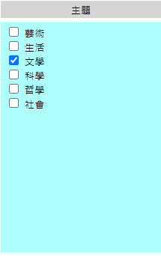
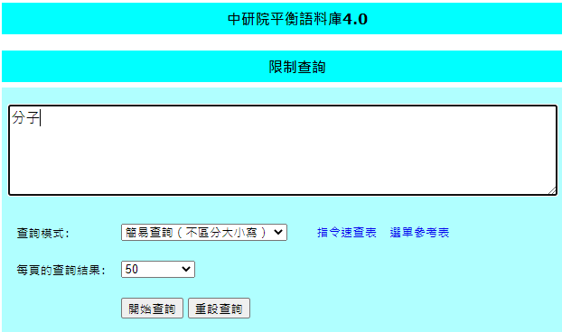

Slide 56
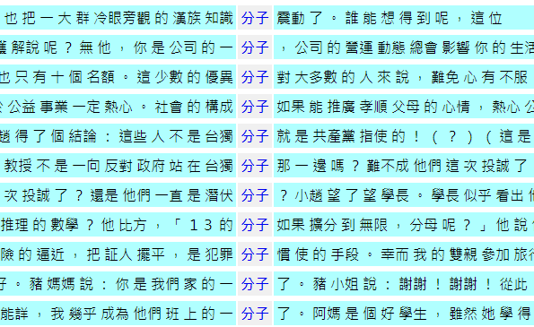
文學類文本

Slide 57
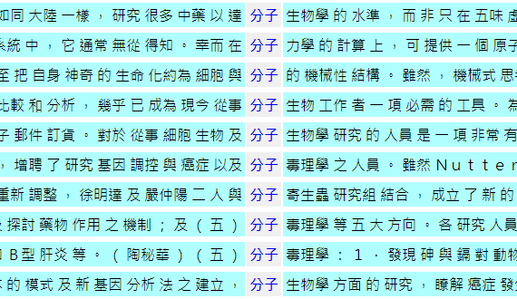
科學類文本

Slide 58
建子語料庫的方法
語料庫後設資料( Corpus metadata)
掃瞄後設資料(Scan text metadata)
手動輸入檔名(Manual entry of filename)
子語料庫的反集合(Invert an existing subcorpus)
儲存查詢所包含的文本(Texts found in a saved query)
每個文本建成一個子語料庫(Create a subcorpus for every text)

Slide 59
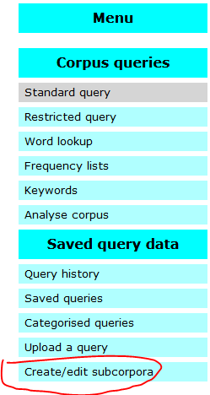
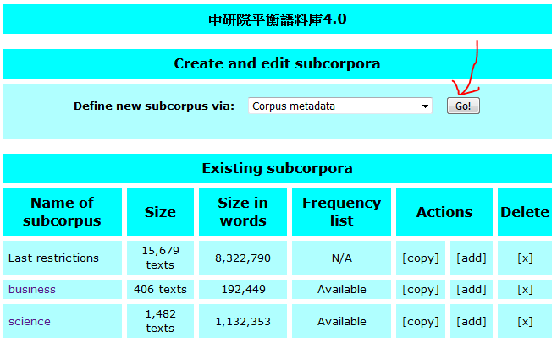
建立子語料庫

Slide 60
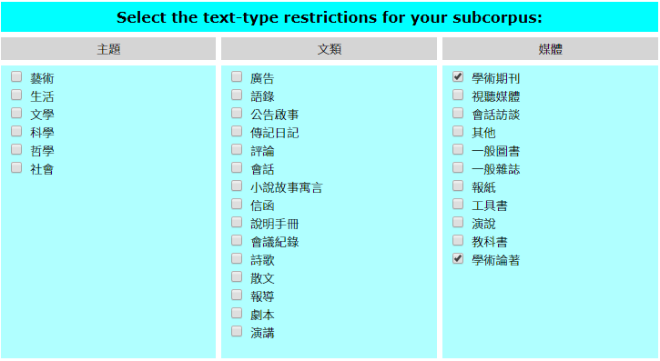

Slide 61
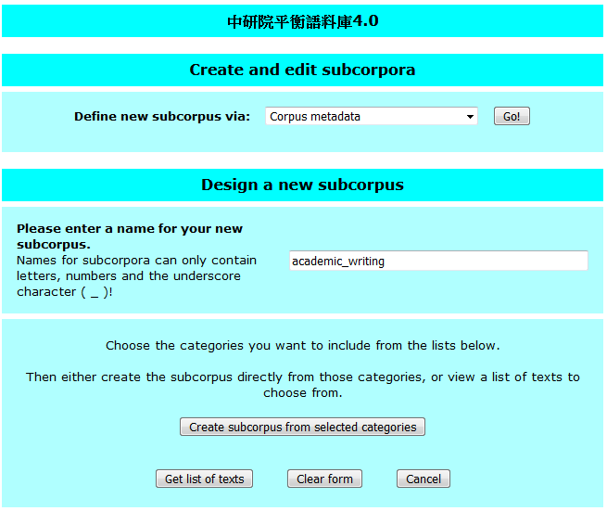

Slide 62
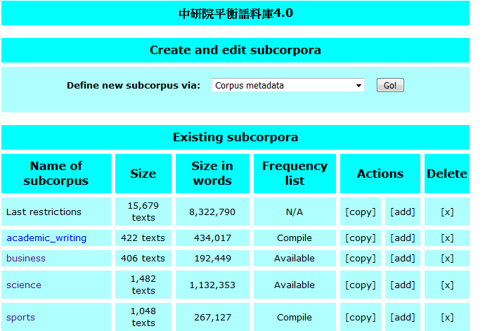

Slide 63
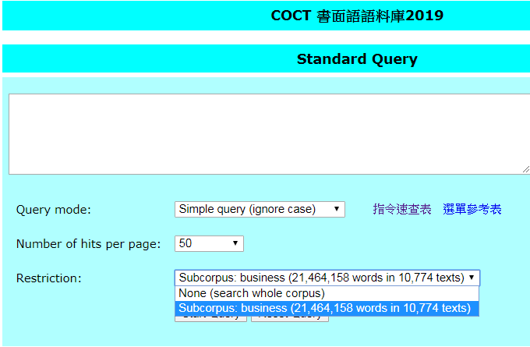
用途一：子語料庫查詢

Slide 64
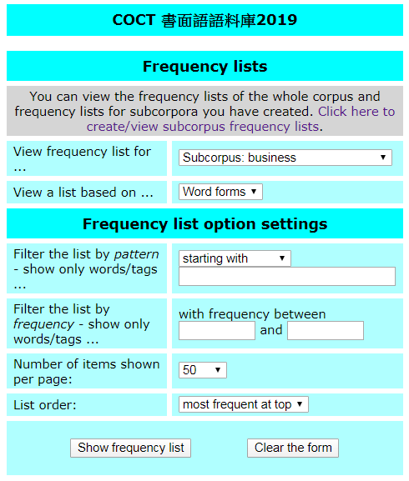
用途二：下載領域詞表

Slide 65
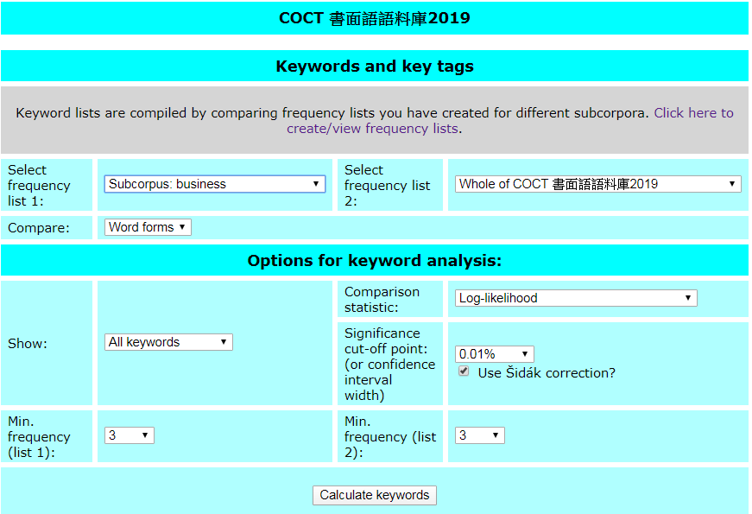
用途三：領域關鍵詞抽取

